Slide 1
Giải quyết vấn đề lôi kéo bán hàng đa cấp
Giảng Viên: Đỗ Thị Thanh Hà
Môn: Kỹ năng mềm
Lớp: 20_1
Nhóm: 4

Slide 2
Thành Viên
01
Nguyễn Bình Minh
19120294
05
Nhiêu Gia Hào
19120220
02
Hoàng Anh Vũ
19120432
06
Nguyễn Trọng Phước
19120624
03
Nguyễn Tuấn Anh
19120451
07
Lê Hồng Quân
19120629
04
Nguyễn Đình Phong
20120546

Slide 3
Đa cấp là gì?
Buôn bán
Có tính mạng lưới
Tiền hoa hồng
bán hàng
Là một hình thức bán lẻ hàng hoá
Nhiều người tham gia với hệ thống nhiều cấp nhiều nhánh
Có thêm nguồn tiền từ việc xây dựng mạng lưới người tham gia
Tăng số lượng
người tham gia
Hứa hẹn
Không rõ nguồn
gốc
Vì khoản ‘hoa hồng’ nên công ty đa cấp sẽ ưu tiên số lượng người tham gia
Đưa ra rẩt nhiều lợi ích để lừa những con hàng dễ dụ
Không có giấy phép kinh doanh bán hàng
Tất nhiên đa cấp không xấu, nhưng ở bài này ta chỉ xét đến đa cấp đã bị biến chất

Slide 4
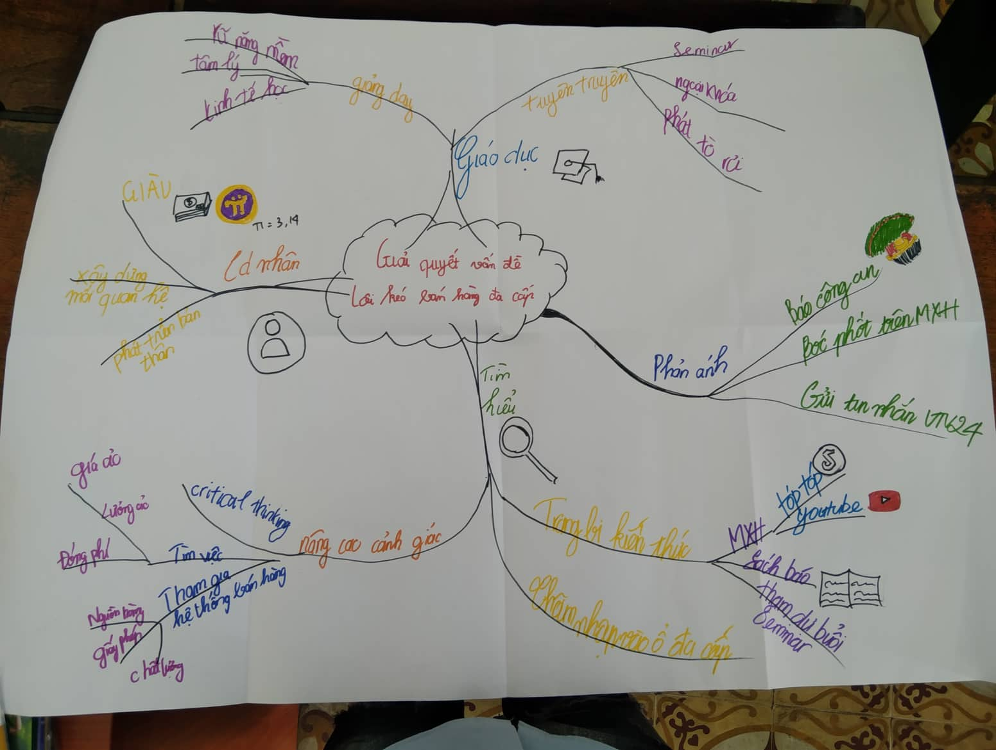
LÔI KÉO BÁN HÀNG ĐA CẤP
Mindmap giải quyết vấn đề Lôi kéo bán hàng đa cấp

Slide 5
Các phương án phòng chống vấn nạn đa cấp
Trang bị kiến thức
01
Thâm nhập để tìm hiểu
02
Phản ánh
03
Xây dựng bản thân
04
Tuyên truyền
05
Giảng dạy kiến thức
06
Nâng cao cảnh giác
07

Slide 6
TRANG BỊ KIẾN THỨC
01
Blue Hat
02
Green Hat
03
Yellow Hat
Tiếp thu kiến thức để hiểu vấn đề -> tiếp thu đúng đẵn rồi sử dụng
Sẽ có nền tảng kiến thức để suy diễn ra những vấn đề sẽ gặp và hướng giải quyết
Biết thêm nhiều kiến thức mới
Hiểu được cách đa cấp hoạt động qua đó có thêm kiến thức kinh doanh
04
White Hat
05
Black Hat
06
Red Hat
Xem xét từ các dữ kiện -> nhận định đúng về sự thật
Nhiều nguồn kiến thức, nếu không biết chọn lọc nguồn kiến thức sẽ dẫn đến việc tiếp thu kiến thức sai lệch
5/7 thành viên cảm thấy thích phương án này và thấy nó phù hợp để giải quyết vấn đề

Slide 7
Tuyên truyền, giáo dục thông qua seminar, ngoại khóa …
01
Blue Hat
02
Green Hat
03
Yellow Hat
Giáo dục mọi người
Tiếp thu và phát triển
Sáng tạo ra nhiều cách diễn đạt
Dễ dàng thực hiện
Mang đến kiến thức
Dễ dàng thực hiện
04
White Hat
05
Black Hat
06
Red Hat
Người chưa hiểu biết gì về đa cấp
Khó tổ chức
Khó tiếp cận
Không đủ tầm ảnh hưởng
3/7 thành viên cảm thấy thích phương án này và thấy nó phù hợp để giải quyết vấn đề

Slide 8
Giảng dạy kiến thức và môn học liên quan
01
Blue Hat
02
Green Hat
03
Yellow Hat
Giáo dục mọi người
Tiếp thu và phát triển
Sáng tạo ra nhiều hình thức diễn đạt
Mang lại cái nhìn sâu sắc về vấn đề
04
White Hat
05
Black Hat
06
Red Hat
Người hiểu biết nửa vời
Kết hợp vào môn học có sẵn
Tạo ra môn học mới đặt riêng về vấn đề này
2/7 thành viên cảm thấy thích phương án này và thấy nó phù hợp để giải quyết vấn đề

Slide 9
Nâng cao cảnh giác
01
Blue Hat
02
Green Hat
03
Yellow Hat
Nâng cao cảnh giác bản thân
Khó bị lôi kéo
Cải thiện bản thân theo hướng tích cực
04
White Hat
05
Black Hat
06
Red Hat
Tất cả đề có thể
Cảnh giác quá mức làm bản thân trở nên đa nghi, thiếu quyết đoán
3/7 thành viên cảm thấy thích phương án này và thấy nó phù hợp để giải quyết vấn đề

Slide 10
XÂY DỰNG GIÁ TRỊ BẢN THÂN, TRÁNH BỊ DỤ DỖ
01
Blue Hat
02
Green Hat
Yellow Hat
03
Thiết lập các yếu tố của bản thân và xác định nhu cầu của mình
Xây dựng bản thân giúp ta khám phá ra được khía cạnh mới, sáng tạo ra lối đi riêng
Phát triển bản thân sẽ giúp bạn có lợi về mọi mặt, mọi lĩnh vực trong cuộc sống. Ngoài chống bị đa cấp lừa còn có thêm nhiều lợi ích khác
White Hat
05
Black Hat
Red Hat
04
06
Để xây dựng bản thân tốt hơn cần mất khá nhiều thời gian và công sức, dễ nản nếu không theo đúng lộ trình và khi bản thân chưa hoàn thiện vẫn sẽ có nguy cơ bị dụ dỗ, lôi kéo
7/7 thành viên cảm thấy thích phương án này và thấy nó phù hợp để giải quyết vấn đề
Dựa trên các sự thật:
Người bị lôi kéo thì thường tự ti về bản thân
Cách dụ dỗ thường đánh vào tâm lý

Slide 11
THÂM NHẬP ĐỂ TÌM HIỂU
01
Blue Hat
02
Green Hat
03
Yellow Hat
Tìm hiểu quá trình hình thành và làm sao để phòng tránh, tiếp thu cái tốt đẹp, loại bỏ cái xấu.
Suy nghĩ được các phương thức thâm nhập mới
Nhìn thấy được cách dụ dỗ của người ta để mình tránh
04
White Hat
05
Black Hat
06
Red Hat
Xử lý thông tin để hiểu biết hơn
Dễ bị lôi kéo theo nếu tâm không vững
7/7 thành viên cảm thấy thích phương án này và thấy nó phù hợp để giải quyết vấn đề

Slide 12
PHẢN ÁNH ĐẾN CÔNG AN, TRUYỀN THÔNG
01
Blue Hat
02
Green Hat
03
Yellow Hat
Lan truyền được đến mọi người, tổ chức lãnh đạo để quản lý và thiết lập lại trật tự các hình thức đa cấp
Có thể nghĩ ra được nhiều cách để vạch trần thủ đoạn bán hàng đa cấp
Vạch trần được các chiêu trò lôi kéo bán hàng đa cấp, đảm bảo an toàn vì có sự can thiệp của cơ quan chức năng
04
White Hat
05
Black Hat
06
Red Hat
Đưa các thông tin hình ảnh bằng chứng cho cơ quan, pháp luật
7/7 thành viên cảm thấy thích phương án này và thấy nó phù hợp để giải quyết vấn đề
Có nguy cơ bị trả thù, cảnh cáo nếu bị phát hiện.
Có thể gặp khó khăn, mất nhiều thời gian khi liên hệ với công an và các phương tiện truyền thông

Slide 13
3 PHƯƠNG ÁN TỐI ƯU MÀ NHÓM CHỌN LÀ
THÂM NHẬP ĐỂ TÌM HIỂU
01
PHẢN ÁNH
02
03
PHÁT TRIỂN BẢN THÂN

Slide 14
PHƯƠNG ÁN THÂM NHẬP ĐỂ TÌM HIỂU
Lý do chọn
Giải pháp có tính sáng tạo, không đi theo lối mòn của những phương pháp cũ, có thể thực hiện được, kích thích sự tò mò, ham tìm hiểu của bản thân.
Ưu điểm
Đây là phương án giúp hiểu rõ về vấn đề đa cấp nhất, chỉ có trực tiếp thâm nhập vào để tìm hiểu thì ta mới hiểu được mọi góc cạnh của vấn đề
+ Có kinh nghiệm thực tế để truyền đạt lại cho người khác sau này.
+ Rèn luyện được khả năng xử lý tình huống
Nhược điểm
Đôi khi mang lại sự nguy hiểm cho bản thân, phải có tâm lý thật vững vàng để xử lý tình huống khi ở trong ổ đa cấp

Slide 15
PHƯƠNG ÁN PHẢN ÁNH
Lý do chọn
Phương án dễ thực hiện, mang lại tính hiệu quả cao
Ưu điểm
Phương án hiệu quả cao khi có tính răn đe xử lý bằng pháp luật khiến các đối tượng đa cấp khó có thể tái phạm, răn đe những đối tượng khác đang hoạt động.
Có thể thực hiện trên nhiều phương tiện, nhiều nơi (MXH,Báo chí, truyền hình, công an,..)
Nhược điểm
Có nguy cơ bị trả thù khi bị phát hiện. Đa cấp vẫn không vi phạm pháp luật nên không bị xử phạt hành chính

Slide 16
PHƯƠNG ÁN PHÁT TRIỂN BẢN THÂN
Lý do chọn
Có tính sáng tạo, không những đề phòng được đa cấp mà còn có lợi cho bản thân, nâng cao giá trị của bản thân
Ưu điểm
Phương án mang lại nhiều lợi ích. Đối với đa cấp nói riêng, khi bản thân đã phát triển đủ tốt, đủ giàu để không bị dụ dỗ bởi những lời ngon ngọt thì ta sẽ không bị lừa. Không chỉ vậy, khi bản thân phát triển, ta góp phần cho xã hội phát triển, giúp nhận thức cũng như điều kiện sống của mọi người được nâng cao, tới lúc đó thì thế hệ sau sẽ chỉ được nghe tới đa cấp qua những lời kể của ông bà cha mẹ.
Nhược điểm
Khó để thực hiện, cần nhiều thời gian.

Slide 17
Kết Luận
01
02
Không có một phương án hoàn hảo
Cân bằng các khía cạnh trước khi chọn
03
04
Kết hợp các phương án với nhau
Không được bỏ sót bất kì khía cạnh nào

Slide 18


